Slide 1
Есть слова, образованные с помощью суффиксов.
Стол – столик, пень – пенек, паук – паучок, рыба – рыбка, лоб – лобик, ёж – ежиха, удача – удачный, лев – львица, двор – дворник, сахар – сахарница и многие другие.

Slide 2
Есть слова, образованные с помощью приставок.
  Бежать – добежать, забежать, перебежать, убежать, сбежать, пробежать и далее.

Slide 3
А есть слова, которые образовались с помощью и суффикса, и приставки.
Сегодня нам предстоит познакомиться с такими словами.

Slide 4
Тема урока:
Образование слов с помощью приставки и суффикса
Урок 1
2 класс
Перспективная начальная школа

Slide 5
стр.84 учебника
Ждёт подснежник и гадает:
- Ну когда же снег растает?
Расцвести скорее хочет
Первый маленький цветочек! подснежник снег стр.83 – подумай, как образовалось слово подснежник? (проверь себя на следующем слайде)

Slide 6
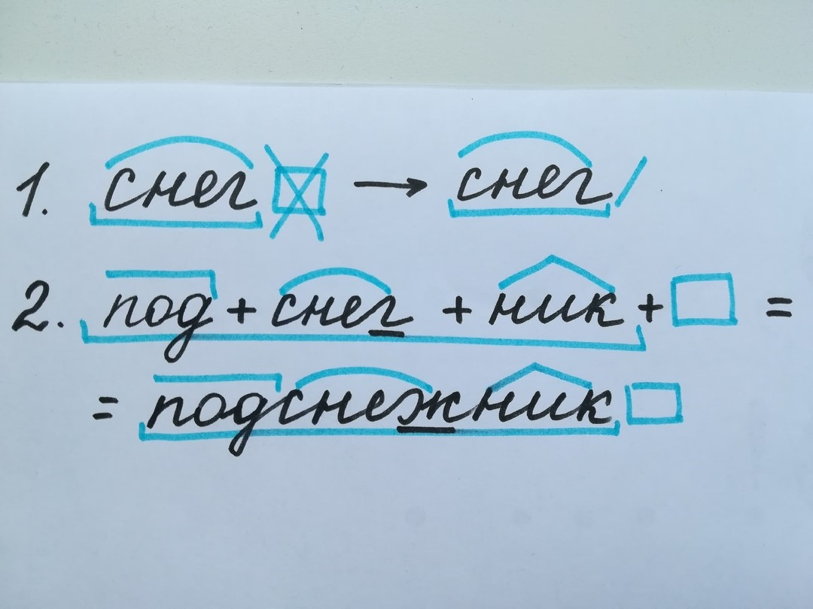
Проверь себя

Slide 7
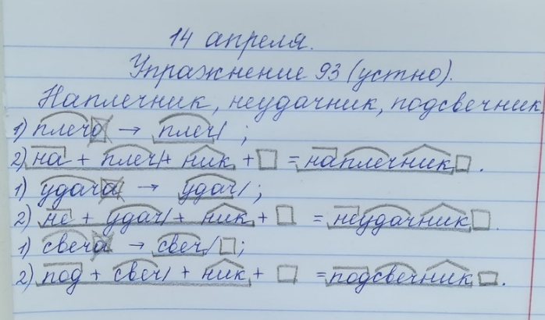
Упражнение 93 (устно)

Slide 8
Вывод:
Новые слова могут образовываться не только с помощью приставки и суффикса по отдельности.
Новые слова могут образовываться с помощью и приставки, и суффикса.

Slide 9
Упражнения 94, 95 (письменно).
Ты справишься!

